Slide 1
Dominando o Javascript em um dia!
POR PEDRO SANTOS..

Slide 2
O que você vai aprender?
Neste pacote, você aprenderá técnicas ocultas de codificação como:
Uma maneira simples de codificar a sintaxe do Javascript
Técnicas em Layout de Front-End (HTML, CSS)
Codificar uma API do zero usando o Node.js
Integração com a OpenAi
Utilizar o Jquery

Slide 3
Conceitos básicos. Front-End
Front-end é a parte visual e interativa de um site ou aplicativo. Ele inclui o design, as cores, a navegação e tudo o que os usuários veem e com o qual interagem diretamente. É criado usando linguagens de programação, como HTML, CSS e JavaScript.

Slide 4

WEB HTML, CSS, JAVASCRIPT

Slide 5
HTML - Hypertext Markup Language
HTML é uma linguagem de programação que permite criar e estruturar conteúdo para a web, como páginas da web e aplicativos. Em outras palavras, o HTML é usado para criar a base de um site, incluindo o texto, imagens e outros elementos. Ele usa "tags" para definir o conteúdo, o que permite ao navegador da web exibir o conteúdo de forma estruturada e organizada para os usuários.

Slide 6
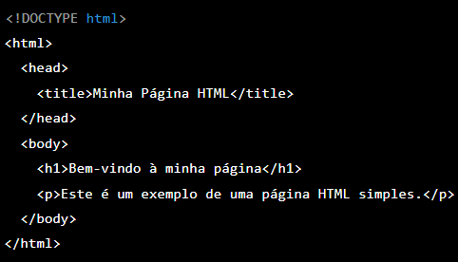
Exemplo de sintaxe

Slide 7
CSS - Cascading Style Sheets
É uma linguagem de programação usada para estilizar e formatar o conteúdo em um site ou aplicativo da web. Em outras palavras, o CSS é responsável por definir a aparência de um site, incluindo coisas como fontes, cores, layout e estilos visuais. Ele trabalha em conjunto com o HTML para criar páginas da web atraentes e bem organizadas para os usuários.

Slide 8
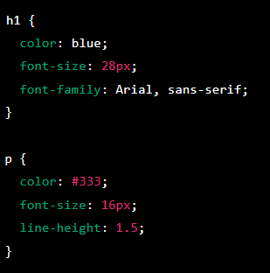
Exemplo sintaxe

Slide 9
Contextualizando. A história do Javascript
JavaScript é uma linguagem de programação criada por Brendan Eich em 1995, a pedido da Netscape Communications Corporation. Inicialmente chamada de Mocha e posteriormente renomeada para LiveScript, a linguagem foi finalmente batizada de JavaScript para capitalizar a crescente popularidade da linguagem Java.
Desde então, o JavaScript se tornou uma das linguagens de programação mais populares do mundo e é amplamente utilizado no desenvolvimento de aplicativos da web, desde sites estáticos até aplicativos móveis e desktop avançados. O surgimento do AJAX na década de 2000 impulsionou ainda mais a popularidade do JavaScript, tornando-o essencial para o desenvolvimento de aplicativos da web dinâmicos e responsivos.

Slide 10

Java e Javascript são iguais?

Slide 11
Não. É puro marketing
A principal diferença entre as duas é que Java é uma linguagem de programação orientada a objetos, enquanto que JavaScript é uma linguagem de programação baseada em scripts, ou seja, é uma linguagem de script interpretada.

Slide 12
Como era o Javascript antigamente?
Inicialmente, o objetivo principal do JavaScript era validar formulários HTML. Curiosamente, a linguagem foi originalmente concebida para ser executada no lado do servidor. No entanto, com o tempo, o JavaScript evoluiu e agora é amplamente utilizado como linguagem do lado do cliente (client-side), permitindo que os desenvolvedores criem aplicativos da web mais interativos e dinâmicos.

Slide 13
Conceitos básicos. Back-End
O backend é como o "cérebro" por trás de um site ou aplicativo. É onde as informações são armazenadas, processadas e gerenciadas, como cadastro de usuário, autenticação, gerenciamento de banco de dados e muito mais. É construído usando linguagens de programação, como PHP, Python, Javascript, e outras, e trabalha em conjunto com o frontend (parte visual) para fornecer uma experiência completa ao usuário. Em resumo, o backend é responsável por tornar tudo possível e funcionar corretamente.

Slide 14
O que é uma requisição?
Uma requisição HTTP é como um pedido que o seu navegador faz para um servidor para pegar uma informação específica, como uma página da web ou uma imagem. Quando você clica em um link ou digita uma URL, o navegador envia uma requisição HTTP para o servidor correspondente solicitando essa informação. O servidor envia de volta a informação para o navegador, que a exibe na tela. É assim que você consegue acessar diferentes tipos de conteúdo na internet.

Slide 15
Tipos de métodos de uma requisição
GET: usado para solicitar dados de um servidor. Ele é usado para buscar informações, como páginas da web, imagens, arquivos de áudio, etc.
POST: usado para enviar dados para um servidor. Ele é usado para enviar informações de formulários, por exemplo, quando você envia um formulário em um site.
Existe nove tipos de métodos de requisição, porém os destacados aqui são os mais comuns.

Slide 16
JSON - JavaScript Object Notation
JSON (JavaScript Object Notation) é um formato leve de troca de dados que é fácil de ler e escrever para humanos e fácil de processar para máquinas. É um formato de dados que é usado para representar e armazenar informações de maneira organizada e estruturada, semelhante a um dicionário.
O JSON é amplamente utilizado para comunicação entre aplicativos em uma arquitetura de cliente-servidor, especialmente em aplicativos da Web.

Slide 17
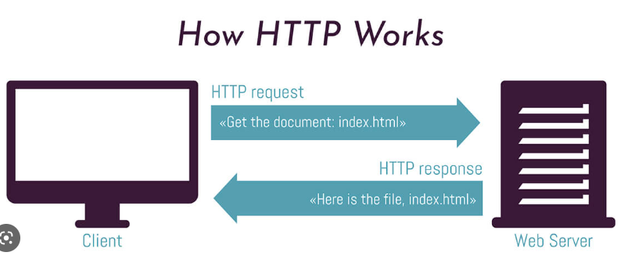
Exemplo de requisição

Slide 18
API Application Programming Interface

Slide 19
O que é uma API?
É basicamente um conjunto de regras e protocolos que permitem que diferentes softwares se comuniquem entre si. Isso significa que uma API fornece uma maneira para que diferentes aplicativos compartilhem dados e funcionalidades. Por exemplo, uma API pode permitir que um aplicativo de mapas obtenha informações de localização de um aplicativo de previsão do tempo para exibir as condições meteorológicas atuais. Em resumo, uma API é como uma ponte que conecta diferentes aplicativos e permite que eles se comuniquem e trabalhem juntos de forma harmoniosa.

Slide 20
Chega de teoria, vamos botar a mão na massa!

